Slide 1
Aplicaciones en Ambientes Libres
Lorena recalde Ph.D.
Escuela Politécnica Nacional
2019-B

Slide 2
Maneras de contribuir en FOSS

Slide 3
Introducción
Los pasos necesarios para la contribución pueden variar según el proyecto y el tipo de contribución, pero generalmente siguen este tipo de progresión:
1. Date cuenta de que quieres contribuir
2. Encuentra un proyecto
3. Encuentra una tarea
4. Configura tu entorno
5. Trabaja en tu contribución
6. Envía tu contribución
7. Recibe comentarios e itera sobre tu contribución
8. Contribución aceptada!
9. GOTO 1

Slide 4
Introducción
Antes de comenzar a encontrar un proyecto y una tarea para su primera contribución, hay algunos conceptos y términos que debe conocer.
Aprender esto ahora hará que sea mucho más fácil entender lo que está viendo cuando revisa proyectos.
Esa sección establece algunas guías en su camino hacia su primera contribución.

Slide 5
Formas de contribuir
A lo largo de la mayor parte de su historia, cuando las personas han hablado de contribuir al software libre y de código abierto, en su mayoría se han referido a realizar cambios de programación.
Esto llevó a muchas personas a creer que las contribuciones tienen que ver con el código, y que los no programadores no son necesarios ni bienvenidos.
¡Nada mas lejos de la verdad!
El software libre y de código abierto es software, por lo que, naturalmente, se trata de una gran cantidad de código. Pero cualquiera que haya usado software (todos ustedes) se da cuenta de que un proyecto de software exitoso tiene más que el simple código detrás de él.

Slide 6
Formas de contribuir
Hay diseño de interfaz de usuario y experiencia de usuario, y documentación también. Esa documentación e interfaz de usuario pueden requerir traducción a otros idiomas. Todo esto —código, interfaz de usuario, documentación— requiere pruebas y revisión para detectar posibles errores y la coherencia estilística.
Testing, ya sea por el equipo o por los usuarios finales, genera informes de errores. Los informes de errores significan que alguien necesita clasificar esos errores para determinar la reproducibilidad y la gravedad.
Y, por supuesto, nada de esto es posible si no hay personas que se dediquen a organizar y administrar todo el proceso, o personas cuyo enfoque sea difundir y comercializar el software.

Slide 7
Formas de contribuir
Para ayudarlo a visualizar las diferentes formas en que podría contribuir a FOSS, verifique las siguientes tareas que cree que podría hacer para un proyecto:
☐ Diseño de accesibilidad ☐ Programación (cualquier idioma)
☐ Diseño UX ☐ Diseño UI
☐ Diseño gráfico ☐ Diseño web
☐ Edición de documentación ☐ Redacción de documentación
☐ Prueba de código ☐ Traducción (cualquier idioma)
☐ Pruebas de accesibilidad ☐ Pruebas de interfaz de usuario
☐ Gestión de versiones ☐ Selección de errores
☐ Gestión comunitaria ☐ Gestión de proyectos
☐ Relaciones públicas y divulgación ☐ Organización y coordinación de eventos
☐ Revisión y pruebas de seguridad ☐ Marketing

Slide 8
Formas de contribuir
Si bien esta lista tiene muchos elementos, no está completa.
Algunos proyectos pueden tener necesidades que no están representadas aquí. Por ejemplo, un proyecto FOSS de hardware abierto puede necesitar personas que entiendan la ingeniería eléctrica, mientras que un proyecto educativo abierto necesita colaboradores que tengan una sólida formación pedagógica para escribir y revisar los planes de materias.
No sienta que no tiene nada que aportar al software libre y de código abierto si no es un programador. Como puede ver en la lista anterior, FOSS requiere muchas más habilidades que la simple codificación.

Slide 9

Formas de contribuir
Hay un lugar para que todos contribuyan en proyectos libres y de código abierto.

Slide 10
Common Project and Community Roles
Como vimos, el mundo del software libre y de código abierto necesita muchas habilidades diferentes para crear proyectos exitosos. También necesita que las personas asuman varios roles diferentes.
A menudo encontrarás una sola persona que ha asumido varios roles (especialmente en proyectos más pequeños); otras veces, un proyecto tiene varias personas que asumen un solo rol para compartir la responsabilidad.
¿Cuáles son exactamente estos roles? Probablemente ya hayas adivinado que varían de un proyecto a otro, pero generalmente se dividen en algunas categorías bastante estándar.

Slide 11
Common Project and Community Roles
Los autores académicos Walt Scacchi [Sca07], Y. Ye y K. Kishida [YK03] encontraron útil emplear la metáfora de la cebolla para describir las categorías de roles en proyectos de software libre y de código abierto, donde los roles más activos y / o invertidos de la comunidad están en el centro, y el nivel de actividad / investidura disminuye a medida que avanzas hacia afuera a través de las capas de la cebolla.
El siguiente es un ejemplo de un modelo de cebolla generalizado para roles en comunidades de código abierto:

Slide 12
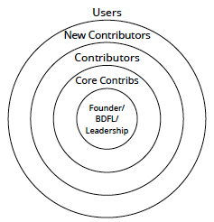
Roles en una comunidad open source

Slide 13
Common Project and Community Roles
Vale la pena repetir que hay más de una forma de organizar un proyecto, lo que lleva a diferentes roles o categorías de roles.
Los roles y las necesidades de un proyecto están dictados por las necesidades técnicas y comunitarias del proyecto y su estructura de gobierno, no por presiones externas implícitas ni por las mejores prácticas.
Por lo tanto, para cualquier proyecto dado, es posible que no vea representados todos estos roles. Sin embargo, son los más comunes en FOSS.

Slide 14
Common Project and Community Roles
En el centro de casi todos los proyectos, se encuentra el liderazgo. Si bien el fundador del proyecto a menudo es parte del liderazgo, no es raro que el fundador haya pasado a otras cosas y haya dejado el proyecto en manos de otras personas.
A veces, un fundador asume el papel de Dictador benévolo para la vida o, como se lo conoce más comúnmente, BDFL (Benevolent Dictator For Life). Si el proyecto tiene un BDFL, entonces cuando alguien dice: ”El dinero se detiene aquí", el papel de "aquí" es desempeñado por el BDFL. Esta persona tiene la última palabra y puede vetar todas las decisiones.
Sin embargo, por lo general, todos los líderes de proyectos de software libre (BDFL o de otro tipo) trabajan para lograr el consenso en lugar de imponer su autoridad (de ahí la parte benevolente del título).

Slide 15
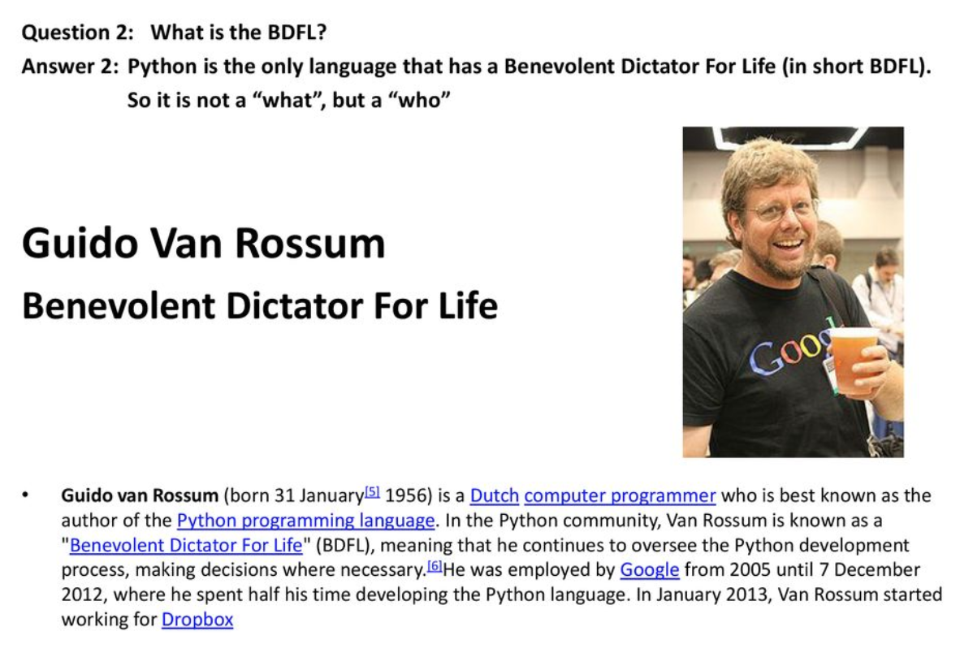
Algo de interés en Python

Slide 16

Common Project and Community Roles
Un paso saliendo del núcleo de la cebolla de comunidad, encontrará los contribuyentes principales (core contributors).
Estas son típicamente las personas más veteranas o con más experiencia en el proyecto. Por lo general, son pocos, brindan orientación y mentoría a todos los demás miembros de la comunidad, y cada uno de ellos es titular de un commit bit.
Esto significa que tienen la autoridad para aprobar una contribución (commit) para fusionarse en el repositorio principal del proyecto. Tener un bit de commit es una gran responsabilidad, y solo se otorga a los miembros de la comunidad más confiables.
Si un contribuyente principal le da consejos o comentarios, puede confiar en que provienen de un lugar de experiencia y deben ser tomados en cuenta.

Slide 17
Common Project and Community Roles
Los siguientes en la cebolla son los contribuyentes no principales (o non-core contributors). Estas personas aportan contribuciones algo regulares al proyecto y participan bastante activamente en la mayoría de las discusiones.
Con frecuencia, estos contribuyentes colaboran para revisar las contribuciones de otros, así como también brindan asesoramiento y orientación para nuevas contribuciones. Si bien el BDFL y los contribuyentes principales pueden ser el corazón del proyecto, estos contribuyentes no centrales son el elemento vital.

Slide 18

Common Project and Community Roles
En la siguiente capa de cebolla los nuevos contribuyentes son, como los de la capa anterior, pero es un grupo especial que merece una capa propia.
Los nuevos contribuyentes están aun aprendiendo cómo operar dentro del proyecto y su comunidad. Dado el tiempo y la práctica, los nuevos contribuyentes pasarán a ser contribuyentes normales y podrán brindar asesoramiento y orientación para los nuevos contribuyentes que vienen después.

Slide 19

Common Project and Community Roles
Los proyectos que prestan atención a su capa de nuevos contribuyentes, asegurándose de que sea fácil para las personas unirse a esa capa, tienen como resultado una capa que está bien poblada y estas personas reciben el apoyo necesario para convertirse en contribuyentes exitosos.
Generalmente estos proyectos tienen comunidades muy fuertes. Estos proyectos no son tan comunes, pero vale la pena buscarlos.

Slide 20
Common Project and Community Roles
En la capa externa de la cebolla están los usuarios del proyecto. Estas personas son tan importantes como cualquier otra capa de la comunidad.
Sin personas que usan el proyecto, no hay muchas razones para que el proyecto exista.
Los usuarios también proporcionan comentarios invaluables, informes de errores e ideas de características para ayudar a mantener el proyecto vivo y en evolución.
Si el proyecto comienza a agregar características que los usuarios no pidieron o con las que no están de acuerdo, podría ser una señal de alerta que el liderazgo en el centro de la cebolla ha perdido de vista de qué se trata el proyecto y qué es lo que los usuarios necesitan.

Slide 21
Common Project and Community Roles
La vitalidad del proyecto depende de satisfacer las necesidades de los usuarios y ayudar a resolver sus problemas. De esa manera, los usuarios son posiblemente la capa más importante de todas.
Estos son solo los roles más comunes que se encuentran en los proyectos de código abierto y libre, pero conocer estos pocos debería ayudarlo a navegar por la jerarquía de la mayoría de los proyectos con los que interactuará a medida que ingresa al mundo de contribución de FOSS.

Slide 22
Seguimiento de problemas o Issue Tracking
Una de las características clave de los proyectos de software libre y de código abierto es que son eso: proyectos.
Como proyectos, generalmente se requiere alguna forma de gestión de proyectos para asegurarse de que todo el desarrollo transcurra sin problemas.
Uno de los elementos más importantes es el issue traking.
Seguimiento de problemas, seguimiento de errores, sistema de tickets ... Diferentes términos, pero el mismo concepto: un issue tracking es donde un proyecto rastrea problemas individuales en el proyecto (aunque suene redundante).

Slide 23
Seguimiento de problemas o Issue Tracking
Los rastreadores de problemas son vitales para asegurarse de que el proyecto sepa lo que está sucediendo, cuándo y por quién.
Las características de los rastreadores de problemas varían según el proveedor del rastreador, y muchos proyectos ni siquiera usan todas las funciones disponibles.
Algunos proyectos utilizan el rastreador únicamente para registrar errores en el software. Otros lo utilizan para el seguimiento de errores, solicitudes de funciones, preguntas de soporte, discusiones de diseño, conversaciones y debates en equipo ... Todo depende de las necesidades y el flujo de trabajo del proyecto.

Slide 24
Seguimiento de problemas o Issue Tracking
La única forma incorrecta de usar el rastreador de problemas de un proyecto es "algo diferente de cómo lo usa el proyecto".
No inyecte sus propias preferencias o flujo de trabajo en el rastreador de problemas de un proyecto. A veces, un proyecto documenta su flujo de trabajo de problemas. Si es así, sígalo.
Si no es así, eche un vistazo a los problemas completados ("cerrados") para ver qué flujo de trabajo se utilizó para ellos. Como siempre: pregunte a la comunidad si tiene alguna duda o incluso para verificar sus suposiciones. Es mejor preguntar que hacer algo incorrecto y hacer mucho más trabajo para usted y para la comunidad.

Slide 25
Taller
- Liste al menos una ventaja de 5 FOSS para issue tracking

Slide 26
Proyecto
Crear una revista entre todo el curso, con temas específicamente relacionados a FOSS.
Organizarse en grupos de 3 personas para trabajar en su tema.
Necesidad de uno/dos editores?
* Ejemplos de revistas en el repositorio de github

Slide 27
Rutas de comunicación
en una comunidad

Slide 28
La comunicación
Dado que casi todos los proyectos de código abierto y libre tienen contribuyentes repartidos por todo el mundo, la comunicación es vital para el éxito.
A lo largo de las décadas, FOSS ha desarrollado una serie de rutas de comunicación probadas y verdaderas que permiten una comunicación eficiente, persistente y efectiva en una variedad de casos de uso.
Estas rutas se dividen en tres categorías básicas: completamente asíncrono (correo electrónico, seguimiento de problemas), semi-asincrónico (chat en tiempo real) y sincrónico (llamadas de audio / video, reuniones en persona).

Slide 29
La comunicación
Cada proyecto usa su propia combinación de rutas y procesos para satisfacer sus propias necesidades, así que asegúrese de buscar documentación y consejos sobre esto antes de participar en las discusiones de cualquier proyecto.
El uso incorrecto de rutas de comunicación es una forma común en que los nuevos contribuyentes dejan una mala primera impresión en una comunidad a la que esperan unirse.
Si va a participar en FOSS, debe sentirse cómodo con el correo electrónico. Muchos proyectos libres y de código abierto dependen en gran medida de las listas de correo. Una lista de correo permite que un proyecto con contribuyentes distribuidos en zonas horarias reciba y responda conversaciones cuando sea más conveniente para ellos.

Slide 30
La comunicación
Las listas de correo también permiten que las personas se tomen el tiempo para pensar y elaborar sus respuestas para una discusión.
Esto es particularmente útil y acogedor para los miembros de la comunidad cuyo idioma principal no es el mismo que el del proyecto.
Estas personas hacen contribuciones valiosas y perspicaces a las discusiones, pero requieren un poco más de tiempo para traducir esos pensamientos, por ejemplo, del polaco al inglés.
Agregue a eso la capacidad de archivo y búsqueda de los hilos de correo electrónico, entonces las listas de correo se convierten en una herramienta poderosa para la colaboración en proyectos de software de código abierto y libre.

Slide 31
La comunicación
Si bien las listas de correo pueden permitir conversaciones enriquecidas y matizadas, no hay nada como un chat en tiempo real para crear camaradería y ayudar a coordinar un proceso complejo.
Muchos proyectos de software libre utilizan algún tipo de sistema de chat en tiempo real. Internet Relay Chat (IRC) es una opción muy popular, pero lejos de ser la única. Otras opciones incluyen Matrix, RocketChat y Mattermost.
La selección y uso de un sistema de chat en tiempo real ha adquirido una importancia casi religiosa en algunas comunidades de software libre y de código abierto en los últimos tiempos.

Slide 32
La comunicación
Respete las rutas de comunicación elegidas y utilizadas por el proyecto, así como las reglas y pautas que han establecido para su uso.
Si se opone a las rutas que utiliza un proyecto, seleccione un proyecto diferente al que contribuir.
** Investigue un poco sobre las herramientas de chat Internet Relay Chat (IRC), Matrix, RocketChat y Mattermost.

Slide 33
Archivos que debe conocer

Slide 34
Introducción
Antes de comenzar a buscar y revisar proyectos potenciales para su contribución, debe estar familiarizado con los archivos y las características que puede ver.
No todos los archivos mencionados a continuación existen en todos los proyectos, pero son lo suficientemente comunes como para que conocerlos haga que sea mucho más fácil navegar por los proyectos.
La mayoría de estos archivos se encuentran en el directorio raíz de un proyecto, pero de vez en cuando, podría encontrarlos en otro lugar.
Si no ve uno o más de estos archivos en el directorio raíz, vea si el proyecto tiene documentos o un directorio de documentación con un nombre similar.

Slide 35
README
Por lo general, lo primero que ve para un proyecto es su archivo README. Esta es la cara del proyecto al mundo.
El archivo README le dice el nombre del proyecto y lo que se pretende hacer, y le brinda una instantánea rápida para ver si es un proyecto que podría ser útil o interesante para usted.
El contenido de los archivos README varía. Algunos proyectos usan el archivo simplemente para nombrar el proyecto y señalar otros recursos. Otros incluyen esos otros recursos (instrucciones de instalación, configuración del desarrollador, uso de ejemplo) en el archivo README.
El contenido de este archivo depende totalmente del proyecto.

Slide 36
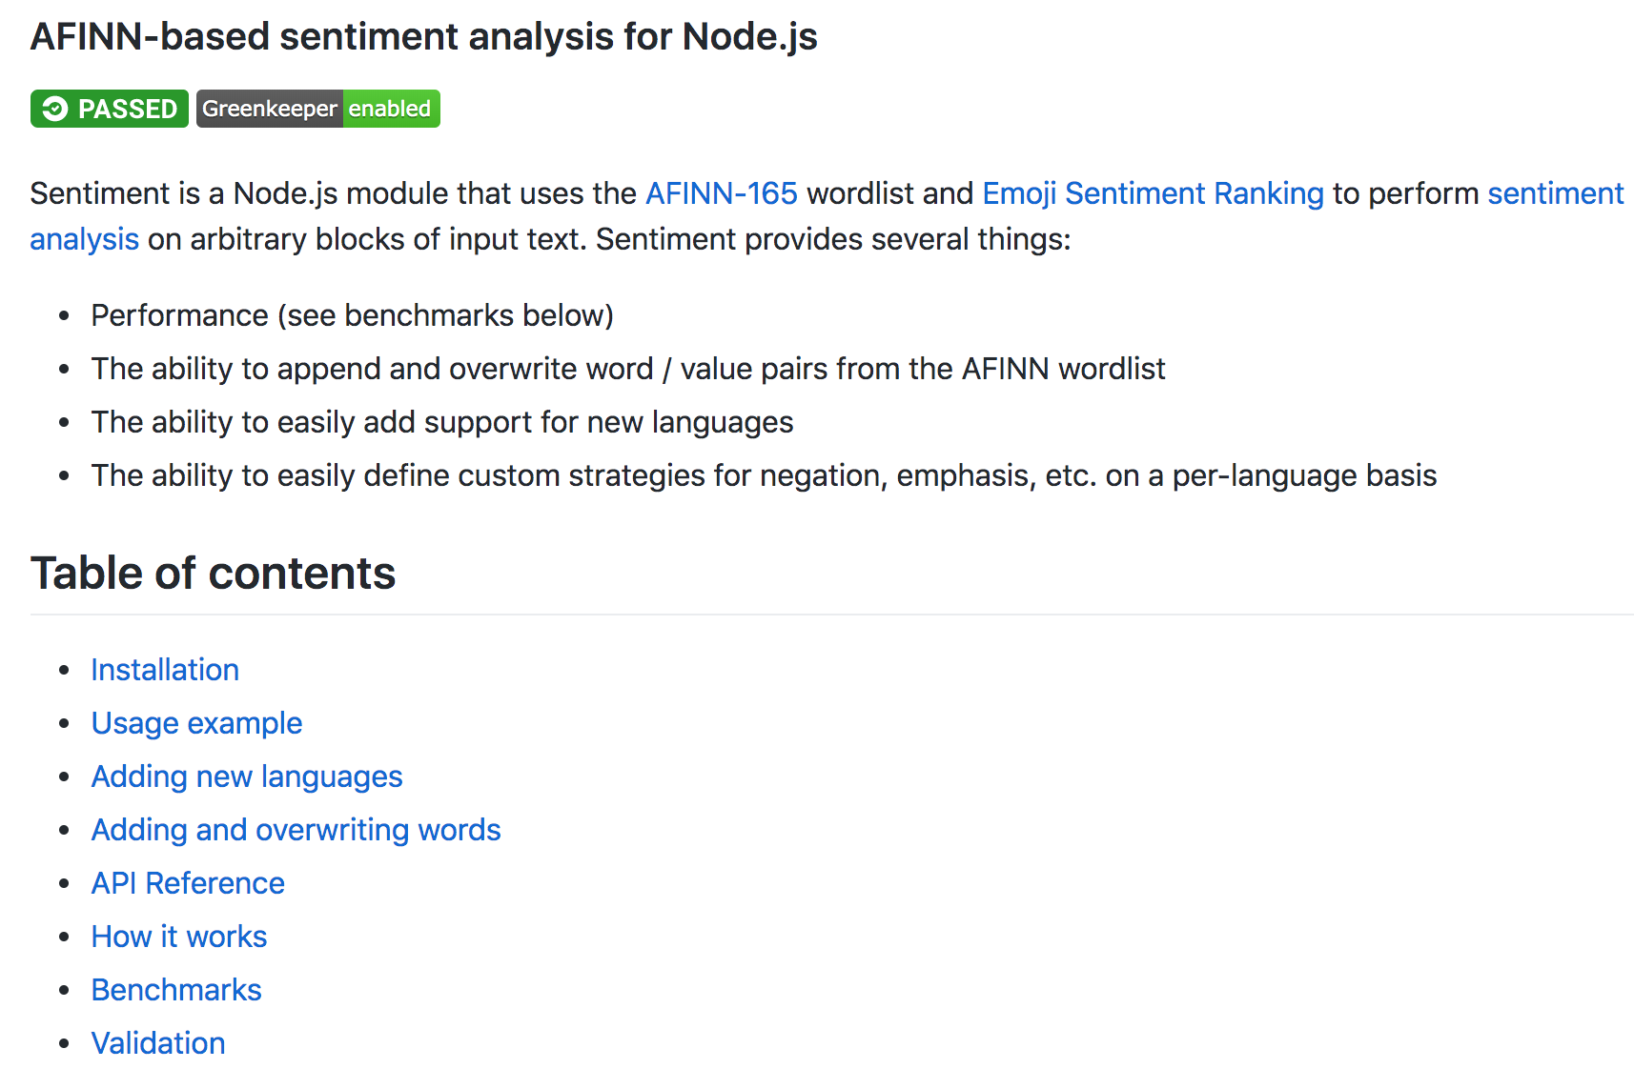
README
Independientemente del contenido, el archivo README debe ser su primera parada cuando visite cualquier proyecto. Puede darle una muy buena idea de lo que es el proyecto y dónde buscar más información al respecto.

Slide 37
LICENSE (también COPYING)
El archivo de LICENCIA declara los términos bajo los cuales las personas pueden usar, modificar y distribuir el proyecto. Este archivo también se denomina a veces COPYING, particularmente para proyectos que usan una versión de la Licencia Pública GNU (GPL), pero el propósito sigue siendo el mismo.
Como sabemos, si un proyecto no tiene una licencia aprobada por OSI, no puede llamarse a sí mismo un proyecto de "código abierto". Hacerlo viola la definición del término "código abierto".
Si un proyecto no tiene licencia, entonces no es "código abierto", es simplemente "fuente disponible".

Slide 38
LICENSE (también COPYING)
Recuerde, aquellos que usan o distribuyen proyectos que no tienen la licencia infringen los derechos de autor de los creadores del proyecto y hay riesgo de acciones legales.
Es solo a través de ese archivo de LICENCIA que un proyecto puede ser de "código abierto", y es solo a través de ese archivo de LICENCIA que el proyecto se puede usar, modificar y distribuir legalmente.
Si se encuentra con un proyecto interesante que no tiene licencia en absoluto o tiene una licencia que no está aprobada por OSI, tenga mucho cuidado antes de contribuir y lanzarse a una situación de copyright complicada.

Slide 39
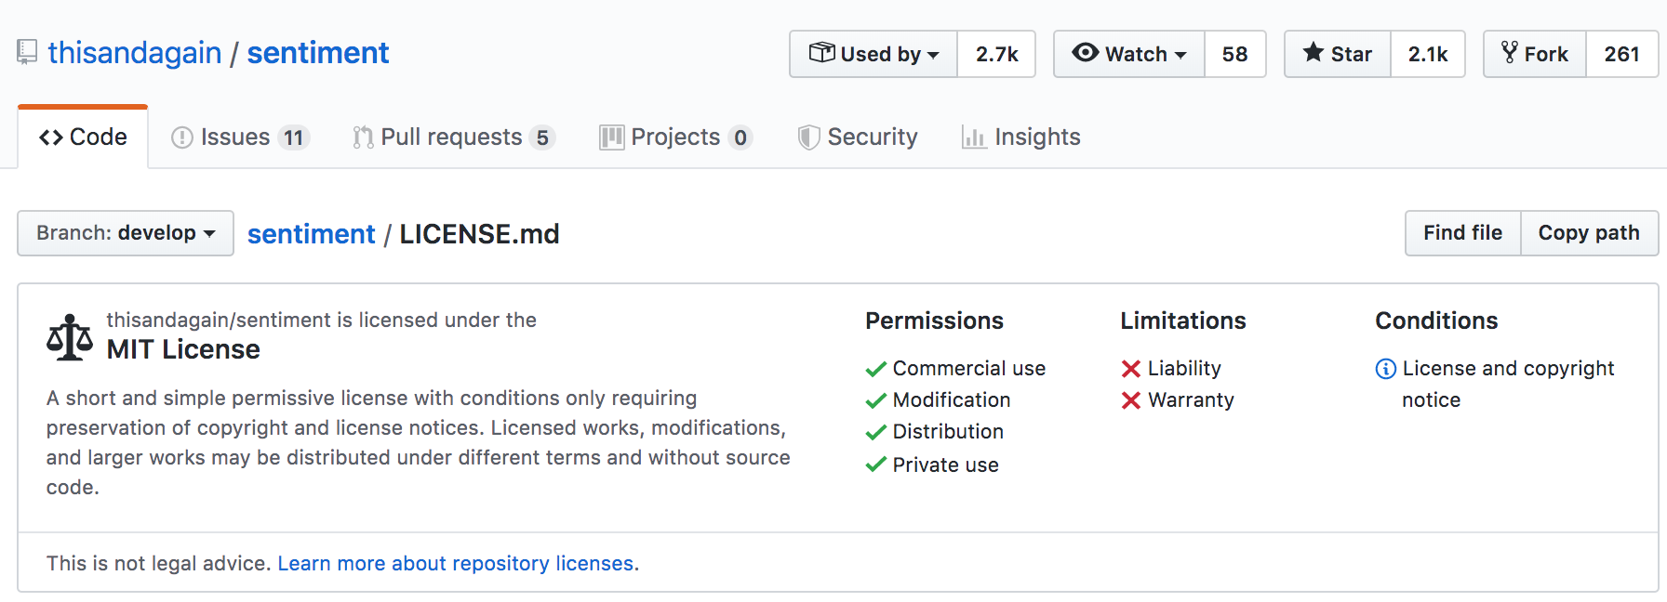

Slide 40
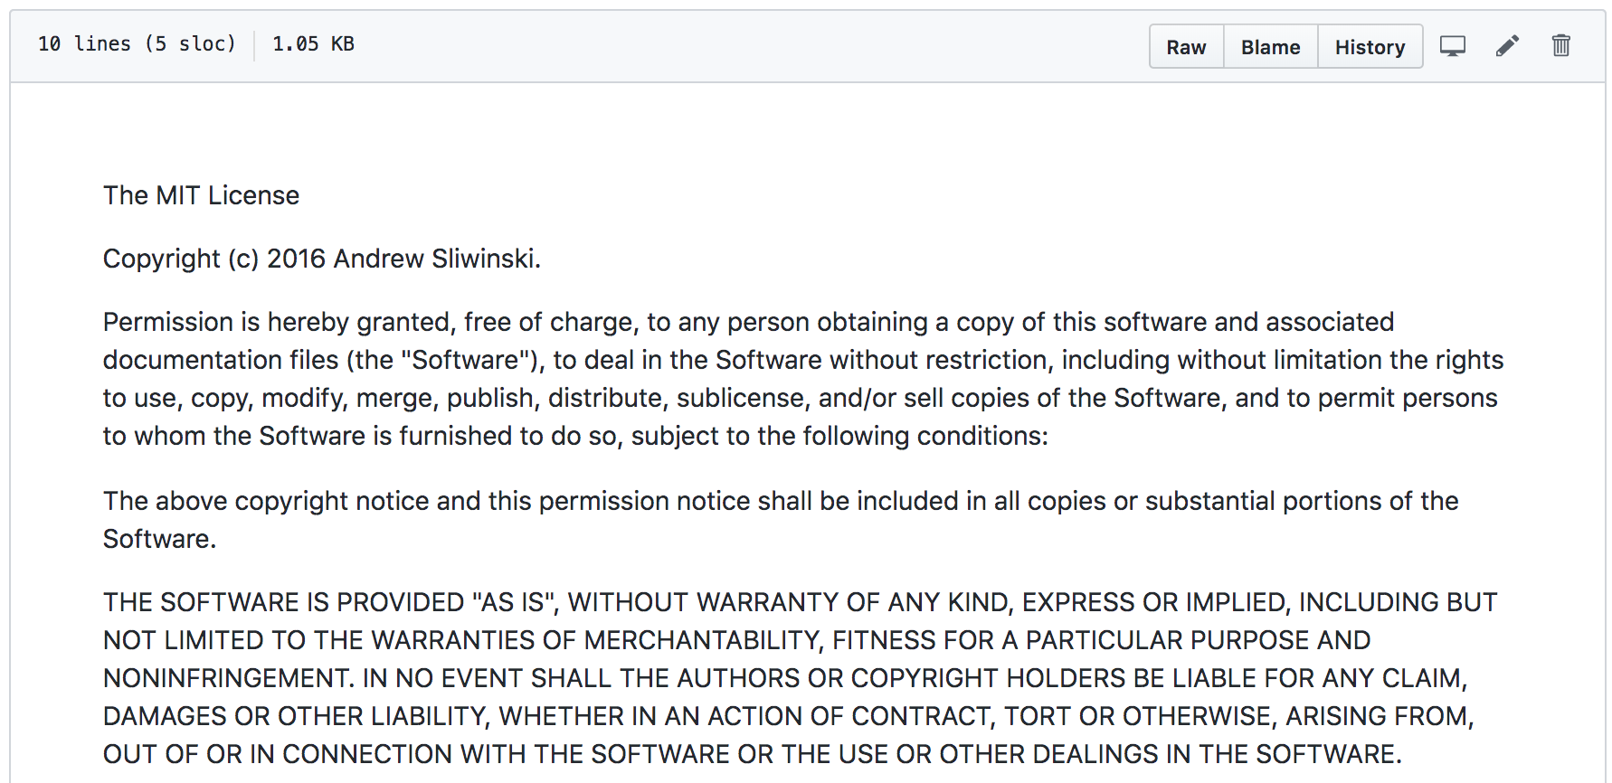

Slide 41
CONTRIBUTING
Como colaborador por primera vez en un proyecto, el archivo CONTRIBUTING (también llamado CONTRIBUTORS) es su mejor amigo.
El archivo CONTRIBUTING establece cómo el proyecto prefiere recibir contribuciones, los requisitos y parámetros que debe cumplir una contribución para ser aceptado en el proyecto.
Cuando realiza una contribución a un proyecto, ya sea su primera contribución o la cuadragésima primera, siga siempre todo lo que el archivo CONTRIBUTING le indique que haga. Si tiene alguna pregunta sobre su contenido, siempre pregunte a la comunidad antes de continuar. Una vez que reciba una respuesta, sea un buen ciudadano y actualice el archivo CONTRIBUTING con la nueva información.

Slide 42
CONTRIBUTING
No hay un formato o contenido estándar para un archivo CONTRIBUTING . Cada proyecto incluye lo que cree que sus contribuyentes necesitan saber sobre su proceso de contribución particular.
Algunos proyectos tienen pautas separadas para los contribuyentes según el tipo de contribución. Por ejemplo, el servidor web Apache HTTPD tiene pautas separadas para informar errores, para contribuir parches de código y para contribuir con documentación.
Otros proyectos tienen todas las instrucciones en un solo archivo CONTRIBUTING.

Slide 43
CONTRIBUTING
No hay forma de predecir qué pautas de contribución enfatizará un proyecto o qué procesos sigue un proyecto, así que siempre asegúrese de buscar un archivo CONTRIBUTING antes de comenzar con su contribución.
Si un proyecto aún no tiene un archivo CONTRIBUTING, pero desea hacer una contribución, ¿qué hace entonces? Para empezar, puede ver las contribuciones anteriores para ver cómo se implementaron y manejaron. Una vez que tenga esa información, pregúntele a la comunidad. "Voy a hacer una contribución de esta manera. ¿Está bien? "Si siempre verifica antes de simplemente hacer una contribución al proyecto, siempre tendrá una mejor oportunidad de que su contribución sea aceptada.

Slide 44
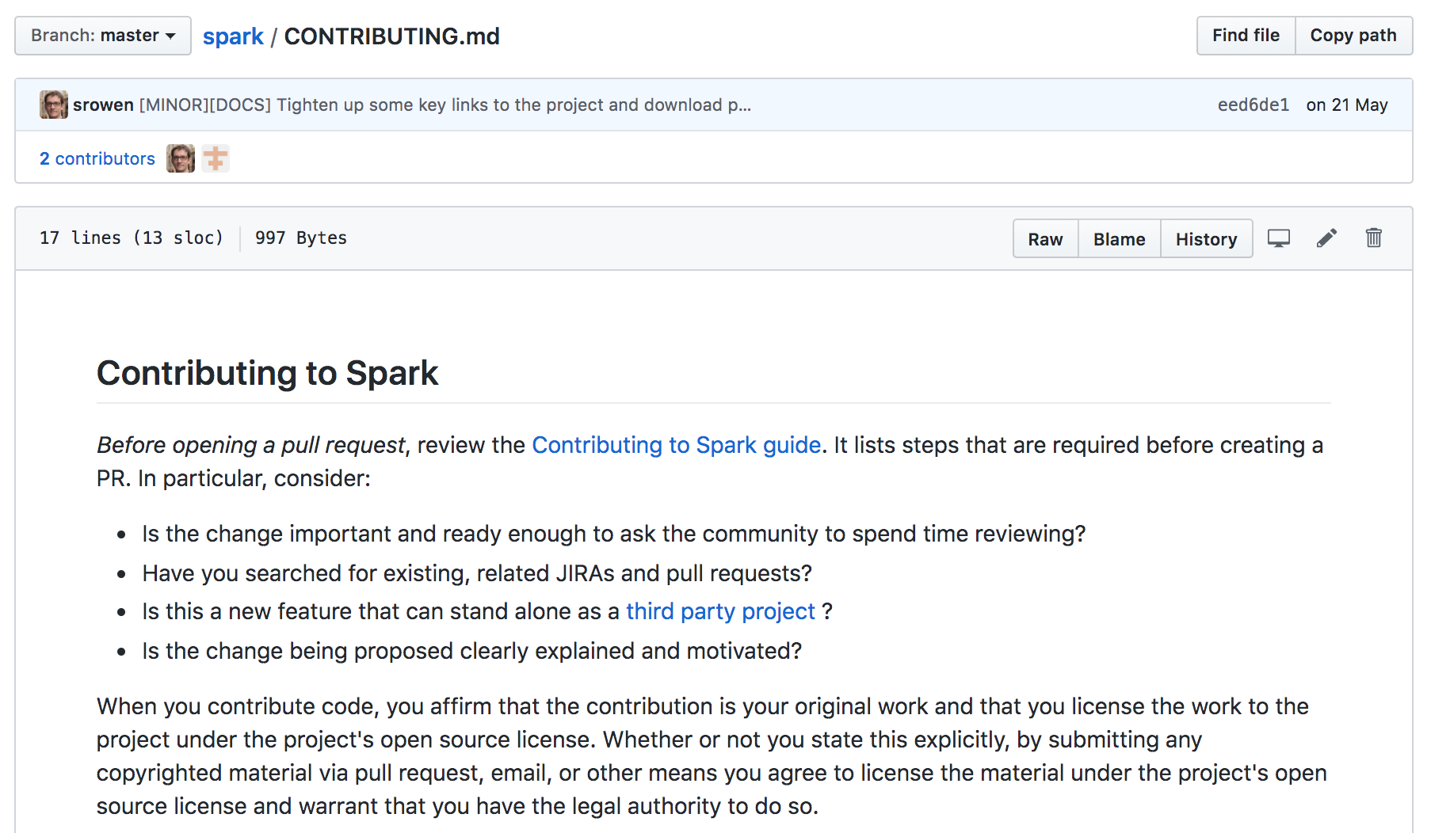
** Busque un archivo Contributing y familiarícese con él.

Slide 45
Código de Conducta
El Código de Conducta (CoC) es un documento que, afortunadamente, aparece en más y más proyectos cada año. El CoC establece los tipos de comportamiento que son bienvenidos y no bienvenidos en la comunidad del proyecto, las consecuencias para el comportamiento no deseado y dónde y cómo los miembros de la comunidad pueden denunciarlo.
La intención del CoC es alentar un comportamiento que cree un lugar acogedor y seguro para todos los contribuyentes, independientemente de su género, raza, creencias religiosas, edad u otras características, y proporcionar un recurso a aquellos que han sido víctimas o testigos de incómodos comportamientos.

Slide 46
Código de Conducta
La existencia de un Código de Conducta es una señal de que un proyecto valora la seguridad de su comunidad y da la bienvenida a los contribuyentes de todas las tendencias.
La implementación de un Código de Conducta en un proyecto a menudo es la causa de mucha conversación (a veces no muy amigable) en toda la comunidad. Debido a eso, el documento rara vez es el mismo en todos los proyectos.
Para apaciguar a los miembros de la comunidad que están nerviosos por aplicar cualquier limitación en las interacciones, algunos proyectos crean un Código de Conducta muy mínimo, "Sé excelente el uno con el otro". Otros crean documentos detallados que enumeran las expectativas de comportamiento, ejemplos de comportamiento no deseado e instrucciones de aplicación.

Slide 47
Código de Conducta
Si bien no existe un estándar para el Código de conducta de un proyecto, muchos proyectos ahora usan algún derivado del Contributor Covenant, creado originalmente por Coraline Ada Ehmke (https://www.contributor-covenant.org/).
Un Código de conducta es un documento valioso, pero es tan sólido y útil como su aplicación. Sin una comunidad que defienda las palabras del documento, un CoC no es más que un ejercicio de escritura.
Cuando se ve por primera vez un proyecto y su comunidad, generalmente es difícil saber si puede hacer cumplir su CoC de una manera efectiva y empática. Esto no debería impedir que contribuyas o te unas a una comunidad. Tener un Código de Conducta es una señal de que la comunidad está al menos dispuesta a hacer lo correcto, una señal que es muy bienvenida y bienvenida para los posibles miembros de la comunidad.

Slide 48
Guías de estilo
Probablemente no sea sorprendente escuchar que los proyectos de software libre y de código abierto a menudo tienen Very Strong Opinions sobre cómo deben hacerse las cosas, al menos en su territorio.
Estas opiniones existen, y enviar una contribución que las ignore es una buena manera de irritar a los encargados del mantenimiento del proyecto y la comunidad.
Los proyectos que tienen estas Very Strong Opinions generalmente se toman el tiempo para codificarlas en guías de estilo. Dependiendo del proyecto, puede encontrar una guía de estilo para la programación, la escritura, el diseño gráfico ... Todo depende de las necesidades y preferencias del proyecto.

Slide 49
Guías de estilo
Algunas veces estas guías se incluyen directamente en el archivo CONTRIBUTING, otras veces son documentos independientes. De cualquier forma que se implementen, siempre debe leer y seguir estas pautas si existen.
Sabiendo que las guías de estilo generalmente surgen de opiniones muy fuertes específicas del proyecto, probablemente no se sorprenderá al saber que no hay ningún estándar para ellas.
Nunca se sabe qué se incluirá o no en una guía de estilo, por lo que es muy importante leerlos (suponiendo que existan para un proyecto). A veces, verá guías de estilo reutilizadas entre proyectos. Por ejemplo, muchos proyectos usan las Guías de estilo de Google para sus pautas de codificación. Otros, como la familia de proyectos OpenStack, se basan en guías de estilo de documentación como la de IBM.

Slide 50
Guías de estilo
Hasta que revise la guía de estilo, no sabrá qué estilo prefiere el proyecto para sus contribuciones. Si un proyecto no tiene ningún tipo de guía de estilo, no significa que el proyecto carece de esas Very Strong Opinions.
Es más probable que simplemente todavía no hayan llegado a escribir esas opiniones. Por lo tanto, a medida que trabaje a través de su contribución, intente observar cualquier preferencia estilística que expresen los encargados del proyecto.

Slide 51
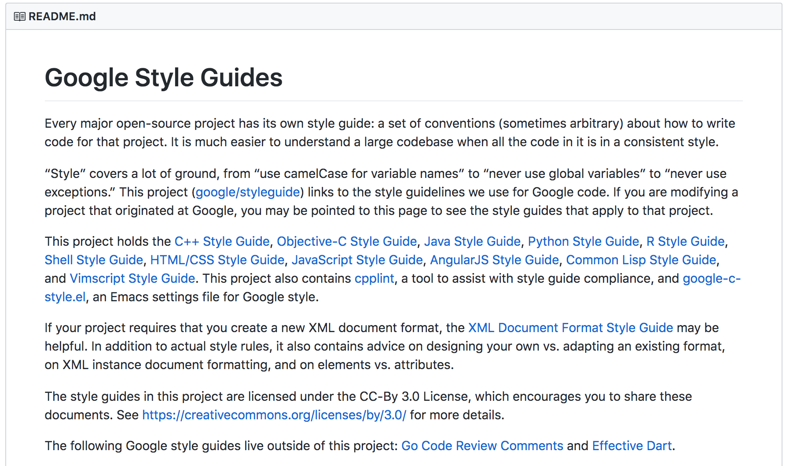
https://github.com/google/styleguide

Slide 52
Taller
https://upload.wikimedia.org/wikipedia/commons/1/1b/Linux_Distribution_Timeline.svg
- Después de mirar la genealogía/timeline de las distribuciones de Linux, discuta sobre la importancia del papel que desempeñan las comunidades FOSS en relación a ese desarrollo temporal de las distribuciones. Describa tres de sus ideas.
- Escoja 4 de las distribuciones y presente una tabla comparativa (ventajas, uso, nacimiento, tipo de comunidad, target users, etc.)

